Slide 1
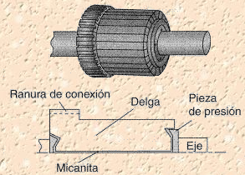
Col·lector delgues
Imatge 5.3.1

Slide 2
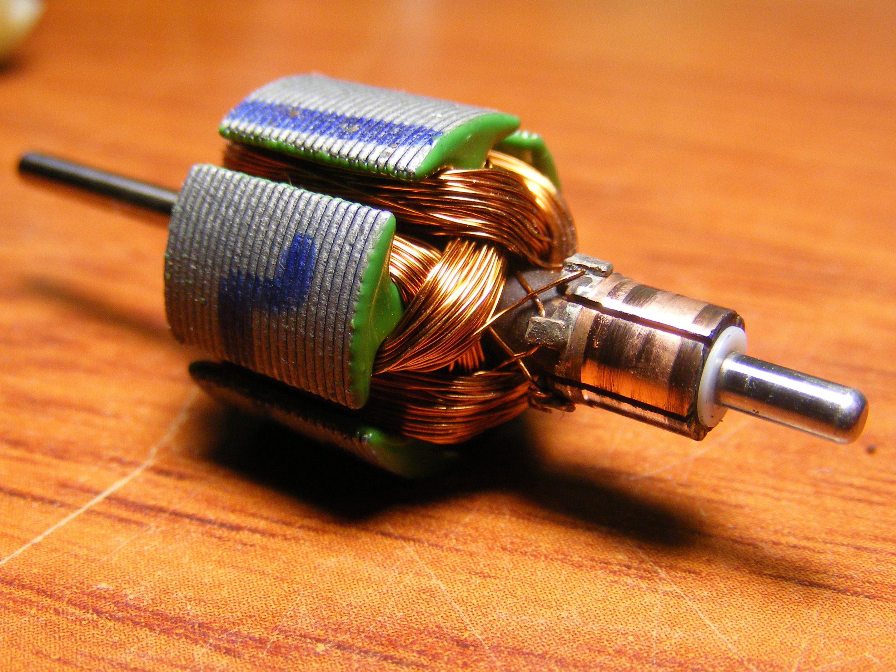
Rotor
Imatge 5.3.2

Slide 3
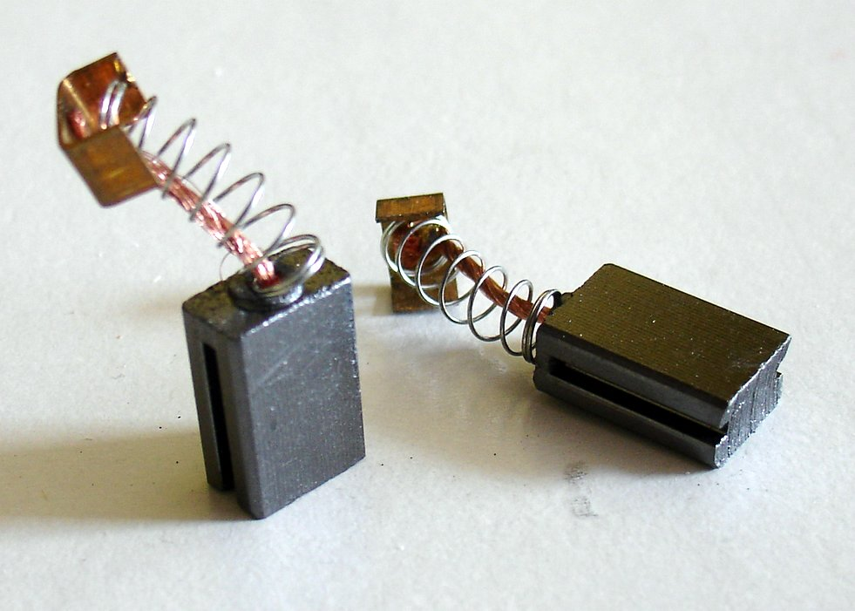
Escombretes
Imatge 5.3.3

Slide 4
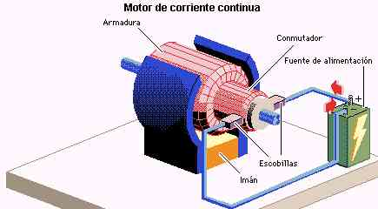
Màquina c.c.
Imatge 5.3.4

